Slide 1


유니티(Unity): 게임 개발의 새로운 지평
유니티는 게임 개발 및 실시간 3D 콘텐츠 제작을 위한 강력한 크로스 플랫폼 엔진입니다. 이 문서에서는 유니티의 핵심 기능과 다양한 활용 사례를 소개합니다.
작성자: Onion Ring

Slide 2
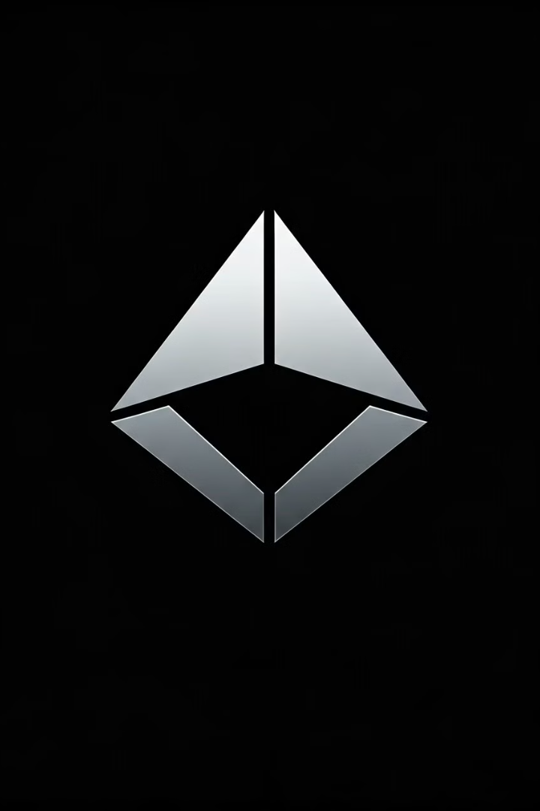
유니티의 기본 개념
1
C# 프로그래밍
2
다양한 도구
유니티는 C# 언어를 사용하여 스크립팅을 지원하며, 직관적인 사용자 인터페이스를 제공합니다.
유니티는 2D 및 3D 게임 개발을 위한 다양한 도구와 기능을 제공합니다.
3
지속적 발전
2005년 첫 출시 이후 유니티는 지속적으로 발전하며 게임 개발의 새로운 지평을 열고 있습니다.

Slide 3
유니티의 주요 기능
크로스 플랫폼 지원
비주얼 스크립팅
에셋 스토어
유니티는 Windows, macOS, Android, iOS, 콘솔 등 다양한 플랫폼에 게임을 배포할 수 있는 기능을 제공합니다.
프로그래밍 경험이 적은 개발자도 visual 스크립팅 기능을 통해 쉽게 게임을 만들 수 있습니다.
유니티 에셋 스토어는 다양한 게임 리소스를 제공하여 개발 시간을 단축시켜줍니다.

Slide 4
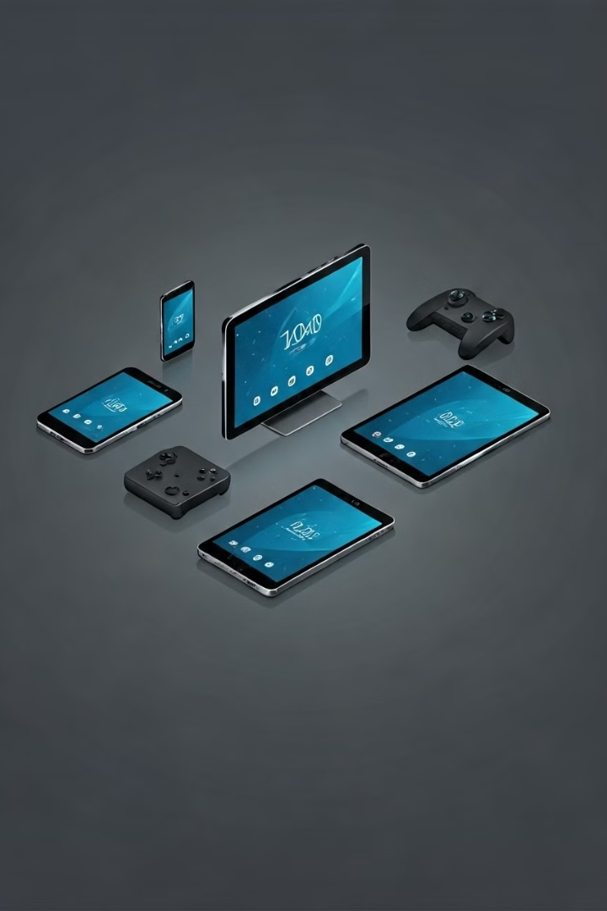
크로스 플랫폼 지원
1
Windows
유니티는 Windows 운영 체제를 완벽하게 지원합니다.
2
모바일 기기
Android와 iOS 플랫폼에서도 원활하게 구동됩니다.
3
콘솔
PlayStation, Xbox, Nintendo Switch 등 주요 콘솔 플랫폼을 지원합니다.

Slide 5
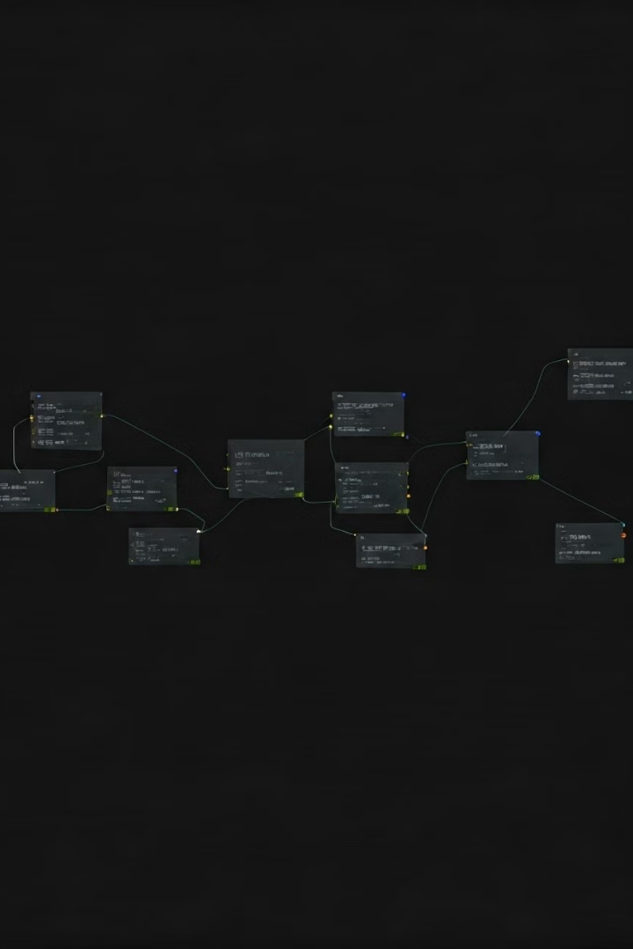
비주얼 스크립팅
프로그래밍 지원
시각적 접근
C# 언어를 사용하여 복잡한 스크립팅이 가능합니다.
비주얼 스크립팅으로 프로그래밍 경험이 적은 개발자도 쉽게 게임을 만들 수 있습니다.
빠른 프로토타이핑
비주얼 스크립팅을 통해 아이디어를 신속하게 구현할 수 있습니다.

Slide 6
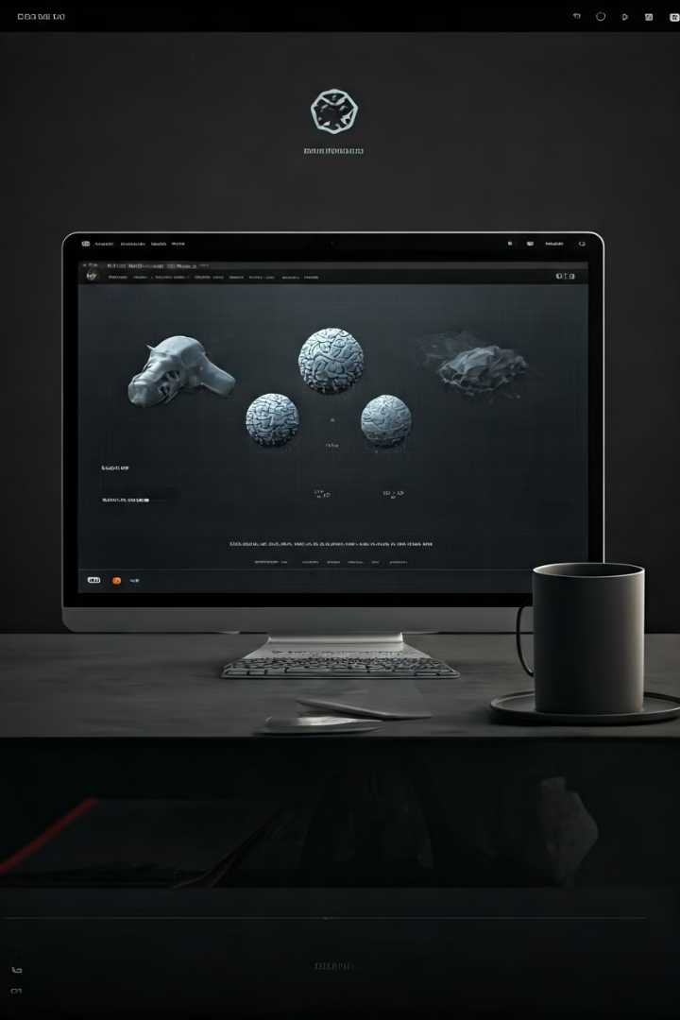


에셋 스토어 및 커뮤니티
강력한 커뮤니티
활발한 개발자 커뮤니티가 게임 제작에 도움을 주고 있습니다.
에셋 스토어
다양한 리소스를 제공하여 개발 시간을 단축시킬 수 있습니다.
풍부한 튜토리얼
초보자도 쉽게 학습할 수 있는 다양한 튜토리얼이 제공됩니다.

Slide 7

다양한 활용 사례
1
게임 개발
2
영화 및 애니메이션
유니티는 2D, 3D, VR 게임 개발에 널리 사용됩니다.
실시간 렌더링 기능으로 영화와 애니메이션 제작에도 활용됩니다.
3
건축 및 설계
4
교육 및 트레이닝
실시간 시각화와 상호작용성으로 건축 설계에 도움을 줍니다.
VR 및 AR 기술을 활용한 교육 콘텐츠 제작이 가능합니다.

Slide 8




유니티의 미래
지속적인 혁신
유니티는 기술 발전에 발맞춰 끊임없이 진화하고 있습니다.
확장성 증대
다양한 플랫폼과 기술을 지원하며 활용 범위가 넓어지고 있습니다.
사용자 경험 향상
사용자 친화적인 인터페이스와 도구로 개발 효율성이 높아지고 있습니다.

